Slide 1
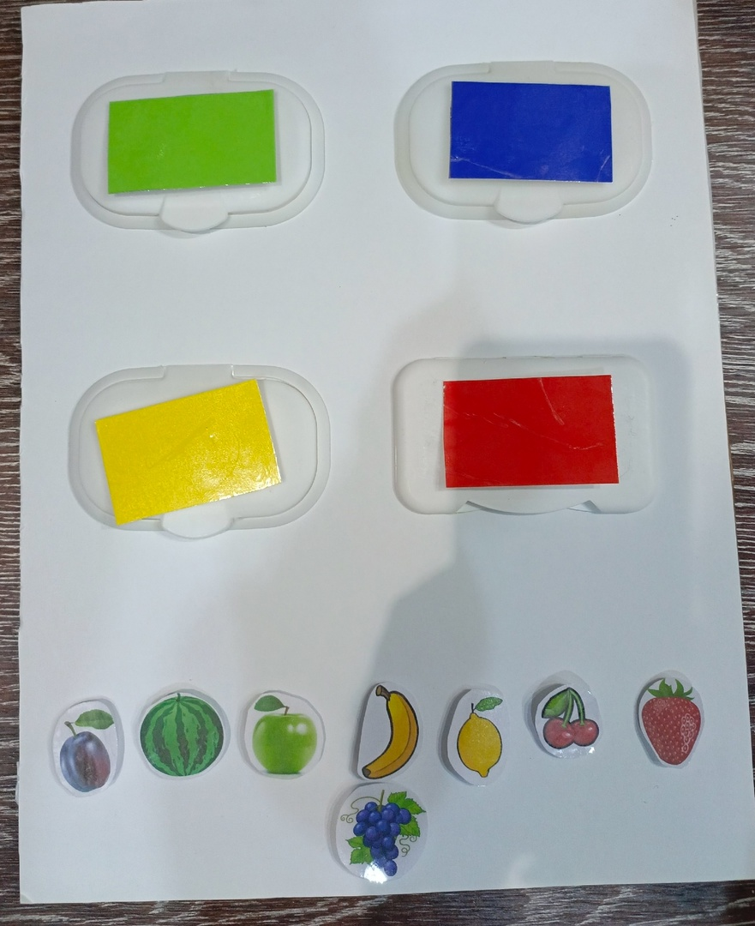
Муниципальное дошкольное образовательное автономное учреждение «Детский сад №60 комбинированного вида» г. Орска
Игра «Фрукты, ягоды
Воспитатель: Чернова Ирина Евгеньевна

Slide 2
Цель: Формировать представление об основных цветах.
Задачи:
1.Формировать представление об основных цветах (красный, желтый, зеленый, синий).
2.Развивать мелкую моторику рук.
3.Познакомить детей с фруктами и ягодами (банан, лимон, арбуз, яблоко, клубника, вишня, слива, виноград).
4.Пополнять словарь детей названиями фруктов и ягод.
5.Развивать умение классифицировать предметы по определенному признаку (по цвету).

Slide 3
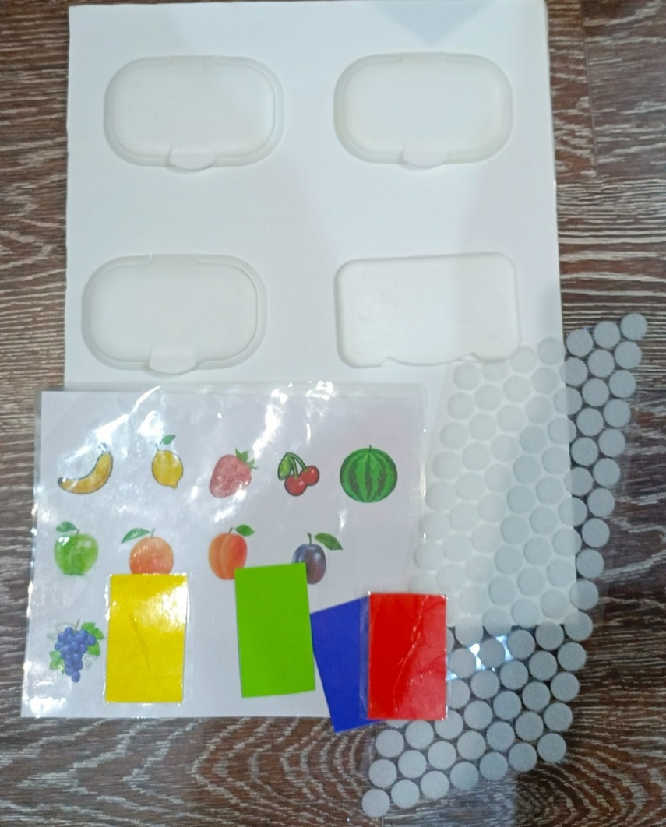
Данная игра может применяться в ясельной и 1 младшей группе детского сада.
Материал:
Картон от коробки
Белая бумага
Цветные картинки фруктов и ягод
Цветные квадраты (синий, красный, желтый, зеленый)
Липучки
Крышки от влажных салфеток

Slide 4
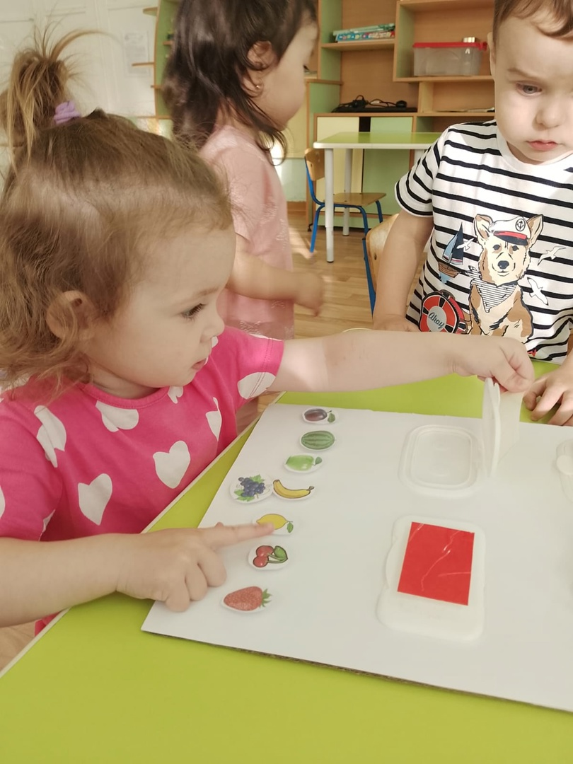
Методические рекомендации к использованию игры:
Педагог, совместно с детьми садится за стол и показывает игру. Обращает внимание детей на то, что на каждой крышке есть определенный цвет ( ещё показываем, что крышки можно открывать и закрывать). В самом низу находится поле с карточками фруктов и ягод.
Необходимо составить карточки фруктов и ягод по цвету, указанных на крышках. Педагог обращает внимание на то, как называется предмет на карточке и его цвет (банан- желтый) и т.д по аналогии.

Slide 5
